Slide 2
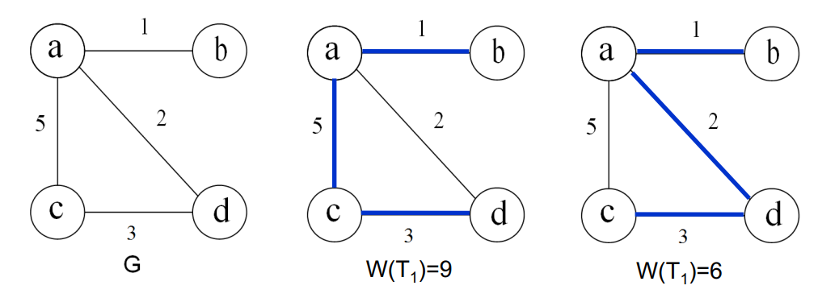
Bài toán cây bao trùm tối thiểu(Minimum Spanning Tree - MST)
Cây bao trùm nhỏ nhất
Cây bao trùm (Spanning Tree) của đồ thị G là một đồ thị con liên thông, không có chu trình (cây) có chứa tất cả các đỉnh của G.
Cây bao trùm tối thiểu( Minimun Spanning Tree) của một đồ thị liên thông có trọng số G là cây bao trùm có tổng trọng số các cạnh là nhỏ nhất.

Slide 3
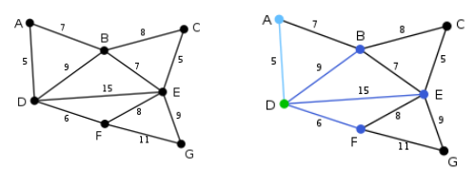
Thuật toán Prim
Bắt đầu với cây chỉ có 1 đỉnh T₀.
Phát triển cây theo các bước, mỗi bước thêm một đỉnh vào cây đã có bằng một cạnh. Dãy các cây được phát triển T₁, T₂, …, T_{n-1}.
Chiến lược tham lam: Tại mỗi bước dựng cây Ti + 1 từ cây Ti với việc thêm đỉnh “gần nhất”.
Đỉnh gần nhất với Ti: Đỉnh không thuộc Ti và được nối với Ti bằng cạnh có trọng số nhỏ nhất.
Thuật toán dừng lại khi tất cả các đỉnh đã được thêm vào.

Slide 4
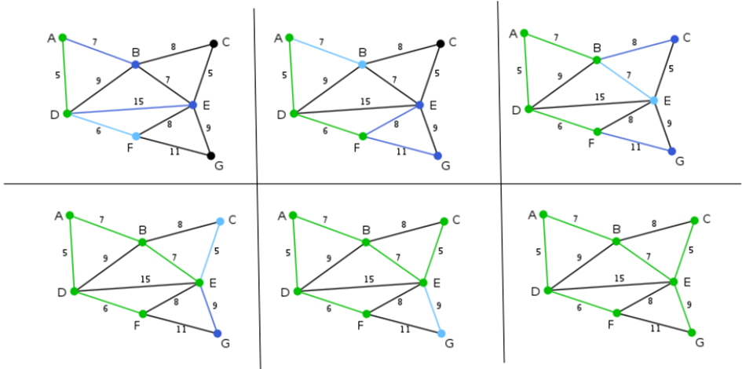
Thuật toán Prim

Slide 5
Thuật toán Prim
Lược đồ thuật toán Prim
Prim(G) ≡
// Input: G = (V, E)
// Output: E_{T} , tập các cạnh của cây bao trùm tối thiểu của G
V_{T} = {v0}
E_{T} = ∅
for i=1..|V| - 1
tìm cạnh có trọng số nhỏ nhất e∗=(v∗,u∗) trong tất cả
các cạnh (v, u) mà v ∈ V_{T} và u ∈ V - V_{T};
V_{T} = V_{T} ∪ {u∗}
E_{T} = E_{T} ∪ {e*}
endf;
return E_{T};
End.

Slide 6
Thuật toán Prim
Chứng minh tính đúng đắn
Sử dụng phương pháp quy nạp và phản chứng
Chứng minh bằng quy nạp: mỗi cây con T_{i}, i = 0, . . . , n-1, sinh ra bằng thuật toán Prim là một phần của cây bao trùm tối thiểu. Giả sử T_{i-1} là một phần của cây bao trùm tối thiểu thì T_{i} (sinh ra bằng cách thêm vào cạnh gần nhất) cũng là một phần của cây bao trùm tối thiểu.
Phản chứng: giả sử cây bao trùm tối thiểu của G không chứa T_{i} và có cạnh e_{i} = (v, u) là cạnh có trọng số nhỏ nhất nối một đỉnh thuộc T_{i-1} với 1 đỉnh không thuộc T_{i-1}, và e_{i} không thuộc cây tối thiểu T (theo Prim).
Nếu thêm e_{i} vào T sẽ tạo ra một chu trình, chu trình sẽ chứa cạnh (v′,u′) nối một đỉnh v′ ∈ T_{i-1} với 1 đỉnh u′∉T_{i-1}. Nếu xóa đi cạnh (v′,u′) của chu trình này sẽ nhận được một cây bao trùm khác chứa ei có trọng số nhỏ hơn T. Như vậy trái với giả thiết cây bao trùm tối thiểu không chứa T_{i} => đpcm

Slide 7
Thuật toán Kruskal
Các cạnh được sắp xếp theo thứ tự tăng dần của trọng số.
Bắt đầu bằng 1 rừng cây (forest) rỗng.
Xây dựng MST theo các bước, mỗi bước thêm một cạnh.
Trong quá trình dựng MST luôn có một “rừng”: các cây không liên thông.
Thêm vào cạnh có trọng số nhỏ nhất trong các cạnh chưa thêm vào cây và không tạo thành chu trình.
Thêm vào cạnh có trọng số nhỏ nhất trong các cạnh chưa thêm vào cây và không tạo thành chu trình.
Như vậy tại mỗi bước một cạnh có thể:
Mở rộng một cây đã có.
Nối hai cây thành 1 cây mới
Tạo cây mới
Thuật toán dừng lại khi tất cả các đỉnh đã được thêm vào.

Slide 8
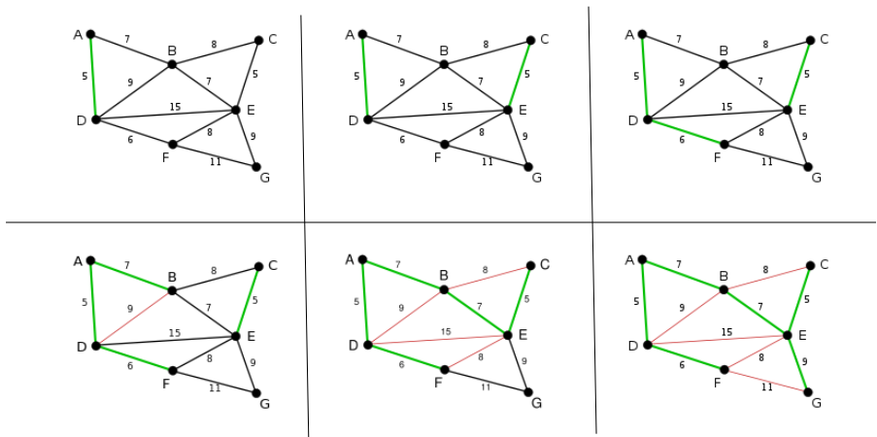
Thuật toán Kruskal

Slide 9
Ứng dụng cây bao trùm tối thiểu
Thiết kế mạng
Phân đoạn hình ảnh
Phân cụm
Nhận dạng chữ viết tay
Các ứng dụng gián tiếp khác:
Đường dẫn tắc nghẽn tối đa
Xác minh khuôn mặt trong thời gian thực.
Thuật toán xấp xỉ cho các bài toán NP-hard (ví dụ: TSP, cây Steiner).
……

Slide 10
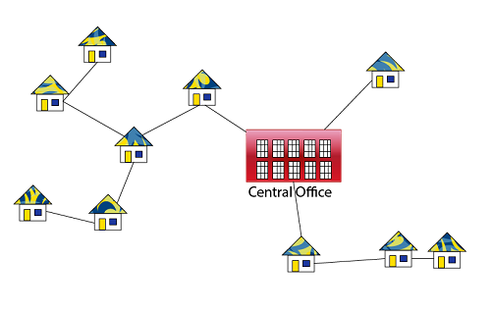
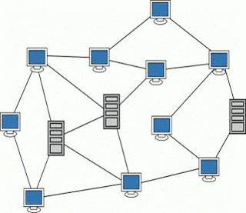
Thiết kế mạng
Cây bao trùm tối thiểu có các ứng dụng trực tiếp trong thiết kế mạng, bao gồm cả mạng máy tính, mạng viến thông, mạng giao thông, mạng lưới cấp nước và lưới điện.

Slide 11
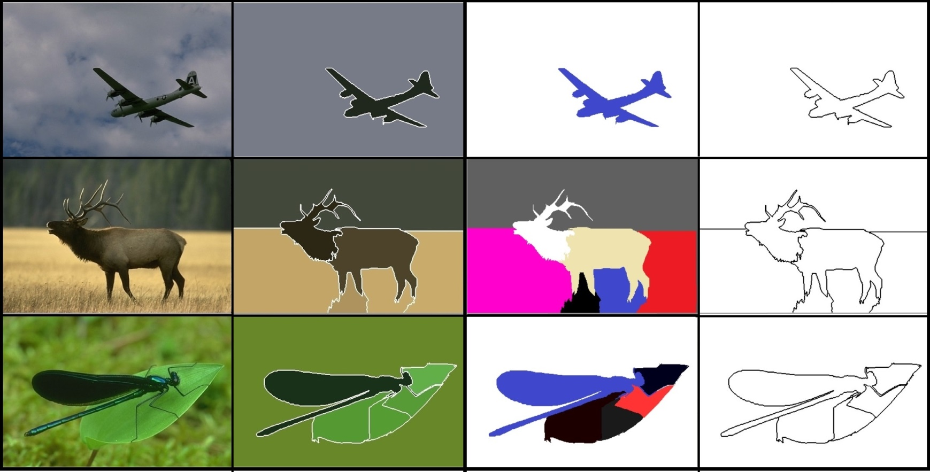
Phân đoạn hình ảnh

Slide 12
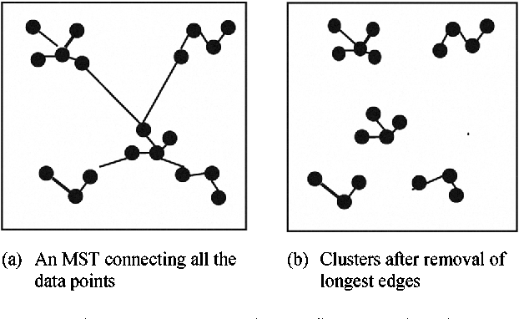
Phân cụm dựa trên cây bao trùm tối thiểu

Slide 13
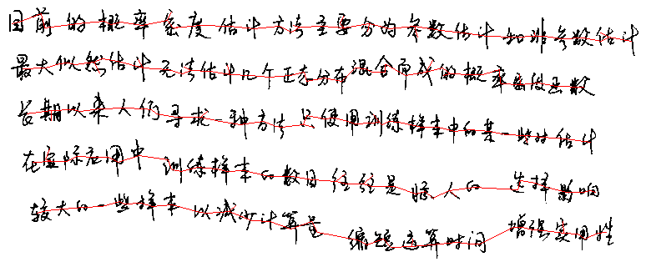
Nhận dạng chữ viết tay
Sử dụng cây bao trùm tối thiểu để lấy đúng được dòng chữ.

Slide 14
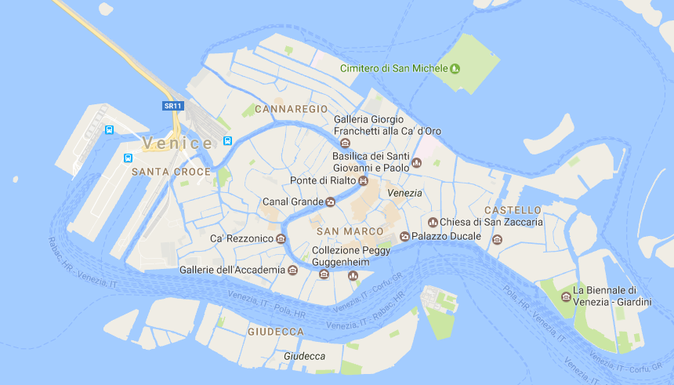
Minh họa thực tế
Tại Venezia, một công ty mạng muốn lắp dây cáp đến một vị trí quan trọng sao cho chi phí lắp đặt tính theo khoảng cách là ngắn nhất.

Slide 15
Minh họa thực tế
Đơn giản hóa bản đồ bằng cách chuyển đổi nó thành một đồ thị, đặt tên các vị trí quan trọng trên bản đồ bằng các chữ cái hoa và khoảng cách tính bằng mét (x 100):
Cannaregio | Ponte Scalzi | Santa Corce | Dell ‘Orto | Ferrovia | Piazzale Roma
A | B | C | D | E | F
San Polo | Dorso Duro | San Marco | St. Mark Basilica | Castello | Arsenale
G | H | I | J | K | L

Slide 16
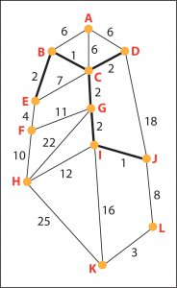
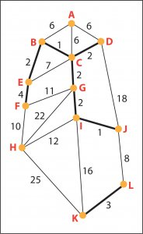
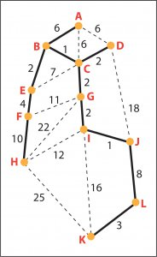
Minh họa thực tế
Giải bằng thuật toán Kruskal:

